Slide 1

PENGANTAR HTML
NURUL FIKRI COMPUTER

Slide 2
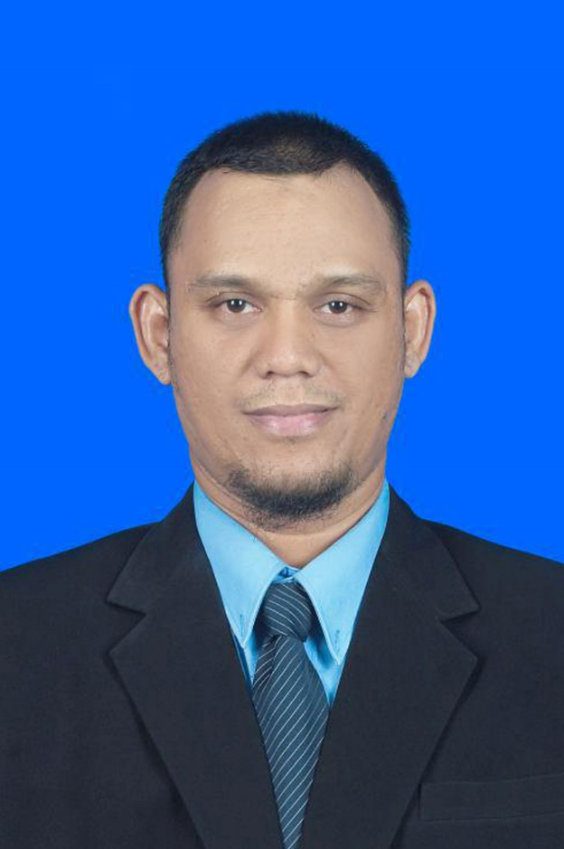
NASRUL, S.Pd.I, S.Kom, M.Kom
Pengajar NFC
Dosen STT NF
Programmer

Slide 3
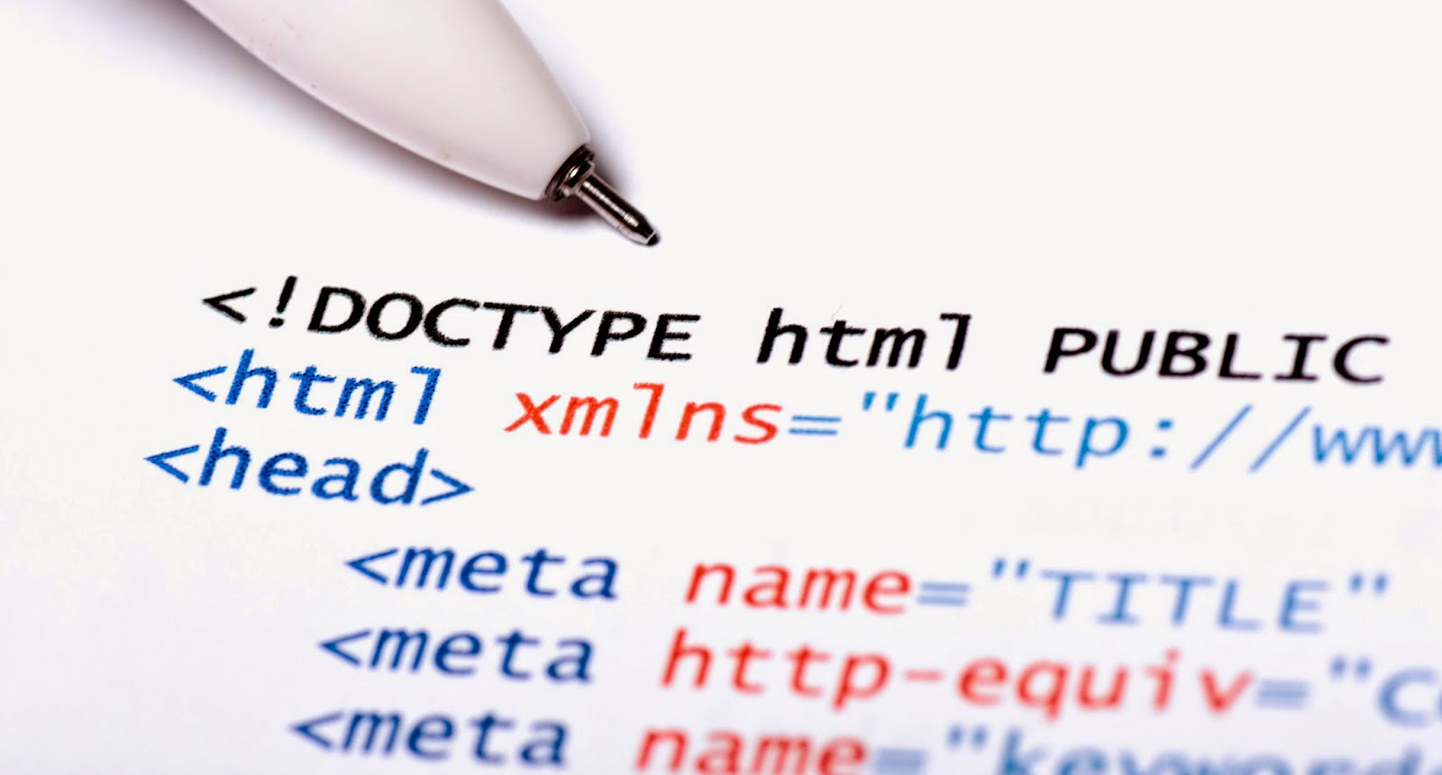
HTML
HYPERTEXT MARK UP LANGUAGE

Slide 4

WHY HTML?

Slide 5
APA ITU HTML?
HTML (Hypertext Mark Up Language) adalah bahasa standard untuk membuat suatu website yang bisa diakses dengan internet

Slide 6
FUNGSI HTML
Mengontrol tampilan halaman web dan contentnya
Mempublikasikan dokumen secara online sehingga bisa diakses dari seluruh dunia
Membuat online form yang bisa digunakan untuk menangani pendaftaran, transaksi secara online
Menambahkan obyek-obyek seperti image, audio, video dalam dokumen HTML.

Slide 7
MATERI
TAG HTML
TEXT FORMAT
LIST
INSERT PICTURE
PARAGRAPH
OTHER

Slide 8
TUJUAN
Setiap peserta mampu membuat website standard dengan menarik dan interaktif untuk keperluan pribadi maupun lembaga

Slide 9
WEBSITE
Format
Text
Frame
Gambar
Link
Tabel
Form
<hn>,
<font>,<p>
< img >
< table >
< form >
< a >
< frameset >

Slide 10
STRUKTUR DASAR DOKUMEN HTML
<!DOCTYPE html>
<html>
<head>
<title> about me </title>
</head>
<body>
welcome to my homepage
</body>
</html>

Slide 11
TAG HTML
<TAG
ATTRIBUTE
=“VALUE”>

Slide 12
ENVIROMENT
Text Editor
Notepad++
Sublime Text
Browser
Mozilla Firefox
Google Chrome
Etc
Etc

